Slide 2
2
1
Hoàn thành
Notes:
Bấm chuột vào hình con vật khinh khí cầu để đến câu hỏi
Sau khi hoàn thành 2 câu hỏi bấm vào “Hoàn thành”

Slide 3
Tính nhẩm
10 x 2= …
100 x 3 = …
20
300
1000 x 4 = …
4000
Quay về
Notes:
Chốt đáp án rồi bấm vào “Quay về”

Slide 4
So sánh
>
120 x 3 … 110 x 3
Quay về
Notes:
Chốt đáp án rồi bấm vào “Quay về”

Slide 5
Hoan hoâ!
Caùc baïn gioûi quaù!

Slide 6
Thứ ... ngày ... tháng ... năm
Nhân số có bốn chữ số với số có một chữ số (Tiết 2)

Slide 7
Chào mừng các bạn đến với khu rừng tri thức!

Slide 8
Hãy cùng tới thăm lãnh thổ của từng loài vật nhé

Slide 10
·
Mời các bạn thăm lãnh thổ của loài Sư tử mình nhé! Đầu tiên hãy giúp mình giải bài toán số 1
·

Slide 11
1
Tính nhẩm
a) 50 × 2 = 100
500 × 2 = 1 000
5 000 × 2 = 10 000
b) 20 × 4 = 80
200 × 4 = 800
2 000 × 4 = 8 000

Slide 12
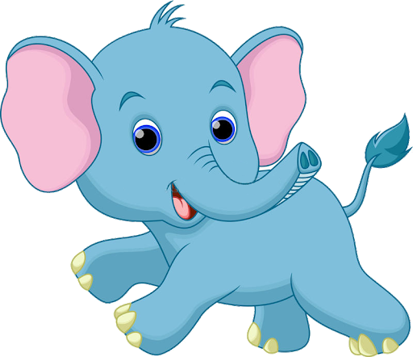
Tiếp theo, hãy giúp voi giải bài tập 2 để đến thăm nhà Voi nhé

Slide 13
2
Số?
8160
3050
8515
9814

Slide 14
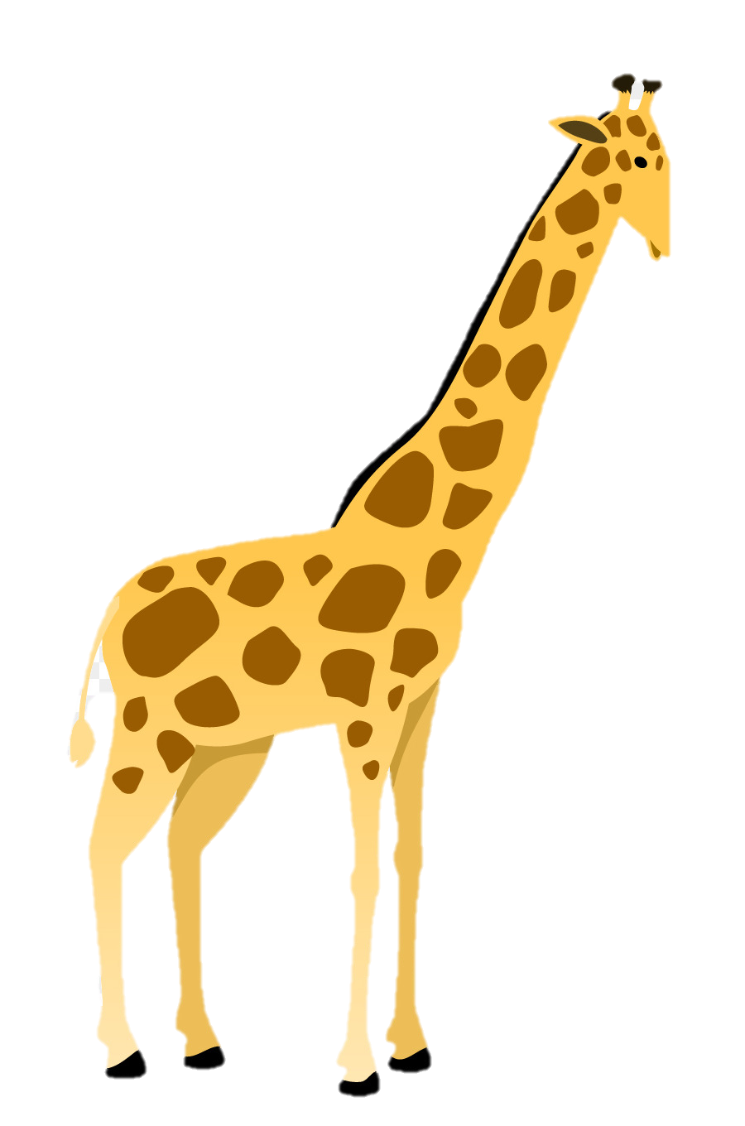
Giúp hươu cao cổ giải bài tập 3 để đến thăm nhà Hươu nhé

Slide 15
3
1 080
1 020
a) 1 080 × 9 .?. 1 020 × 9
b) 2 × 1 000 × 5 .?. 1 000 × 2 × 5
c) 2 400 × 2 .?. (200 + 4 000) × 2
9
>
9
9 720
9 180
2
1 000
2
5
5
1 000
=
Khi đổi chỗ các thừa số thì tích không thay đổi
<
4 800
8 400

Slide 16
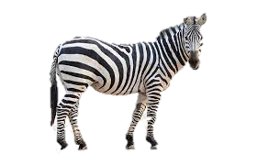
Cuối cùng, hãy giúp ngựa vằn giải bài tập 4 nhé

Slide 17
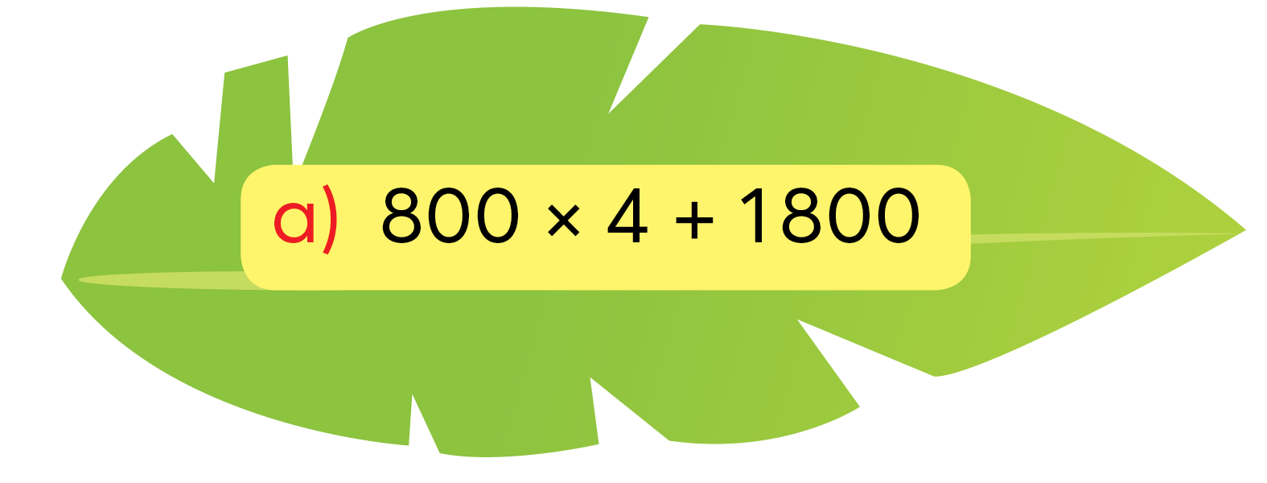
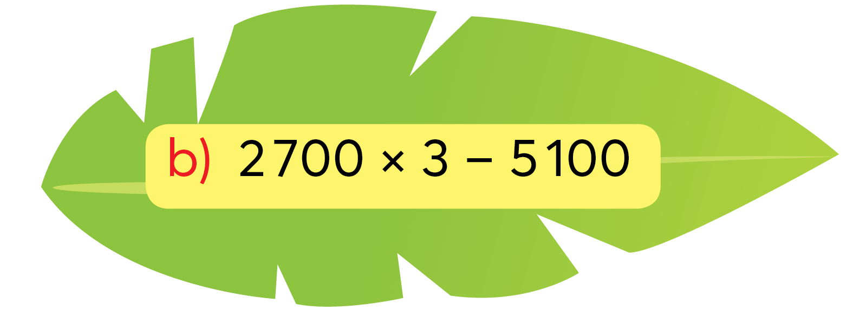
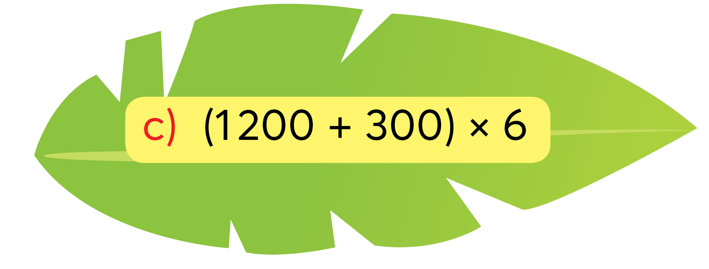
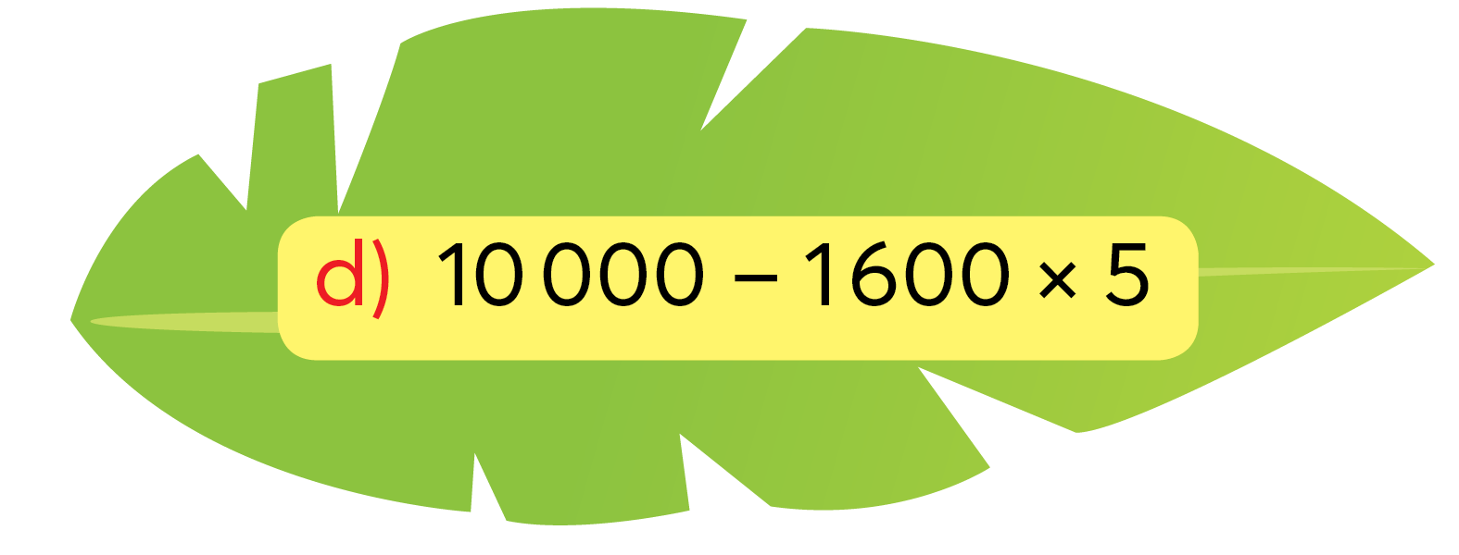
4
Tìm giá trị thích hợp của mỗi biểu thức.

